Slide 1


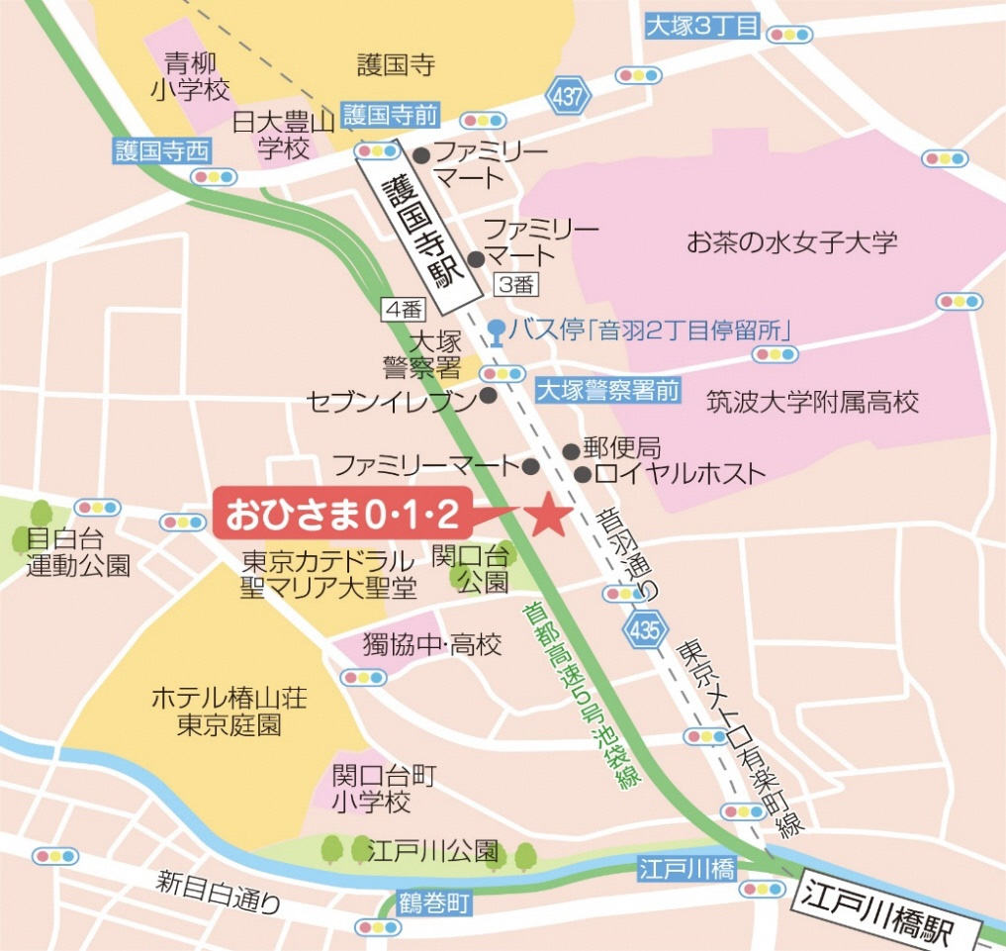
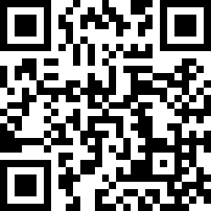
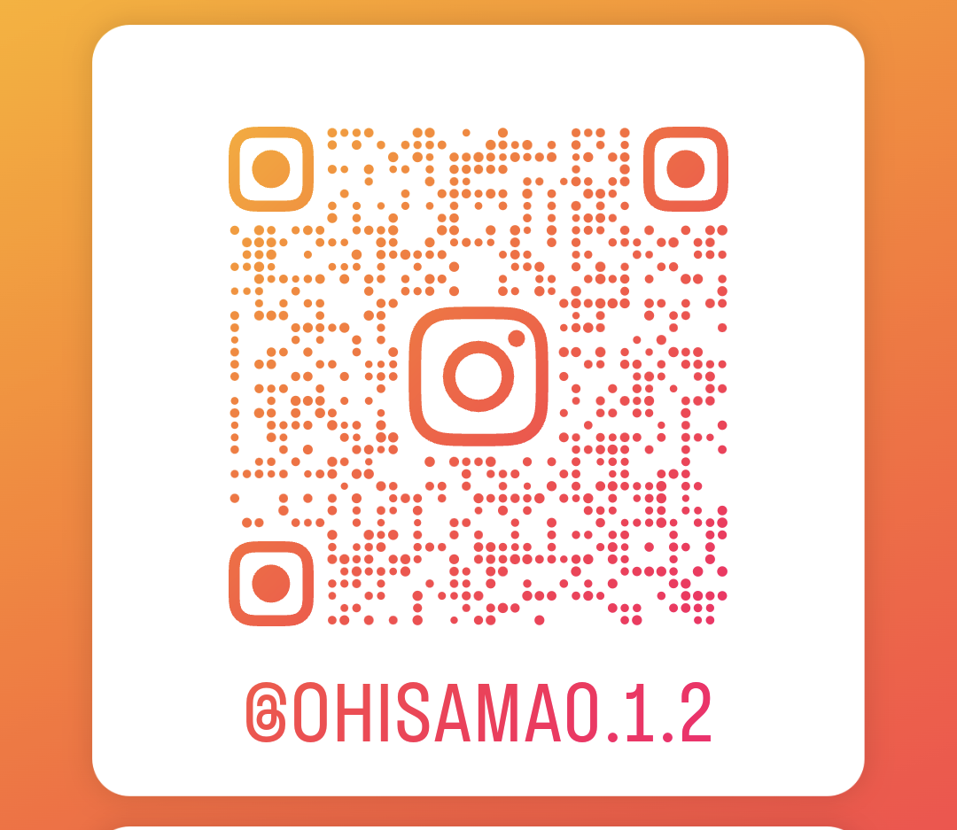
文京区地域子育て支援拠点
【地図】(音羽ダイコクビル1階にローソンがあります)
ご利用案内
【住所】 〒112-0013
文京区音羽１ー２０ー２ 音羽ダイコクビル２０１
※ベビーカー置き場・駐輪場あります。
【最寄り駅】
〇東京メトロ有楽町線 「護国寺」駅下車 徒歩５分
〇都営バス上５８系統早稲田～上野広小路 「音羽２丁目」停留所 徒歩６分
〇Ｂ―ぐる目白台・小日向ルート 「講談社前」停留所 徒歩６分
「関口２丁目」停留所 徒歩５分
おひさま０・１・２ ご利用案内
６番
5番
【対象年齢】 主に0歳児から2歳児までのお子様と保護者
(幼稚園年少組入園前まで)
(対象年齢以外の未就学児の兄姉も可)
【利用曜日・時間】 日～木曜日 9:30～15:00 (金・土・祝日・年末年始を除く)
【利用区分】 ① 9:30～12：30 (ランチタイム 11：45～12:30) ② 13:00～15:00
【利用方法】 利用したい日と時間をお電話でご予約ください。 ※定員制を設けております。当日のお電話でも空きがあれば
ご利用いただけます。
【利用料】 無 料
【お問い合わせ】 03-6902-0041
【ホームページ】
ＱＲコード
【Instagram】
QRコード
【運営団体】
特定非営利活動法人オアシス

Slide 2
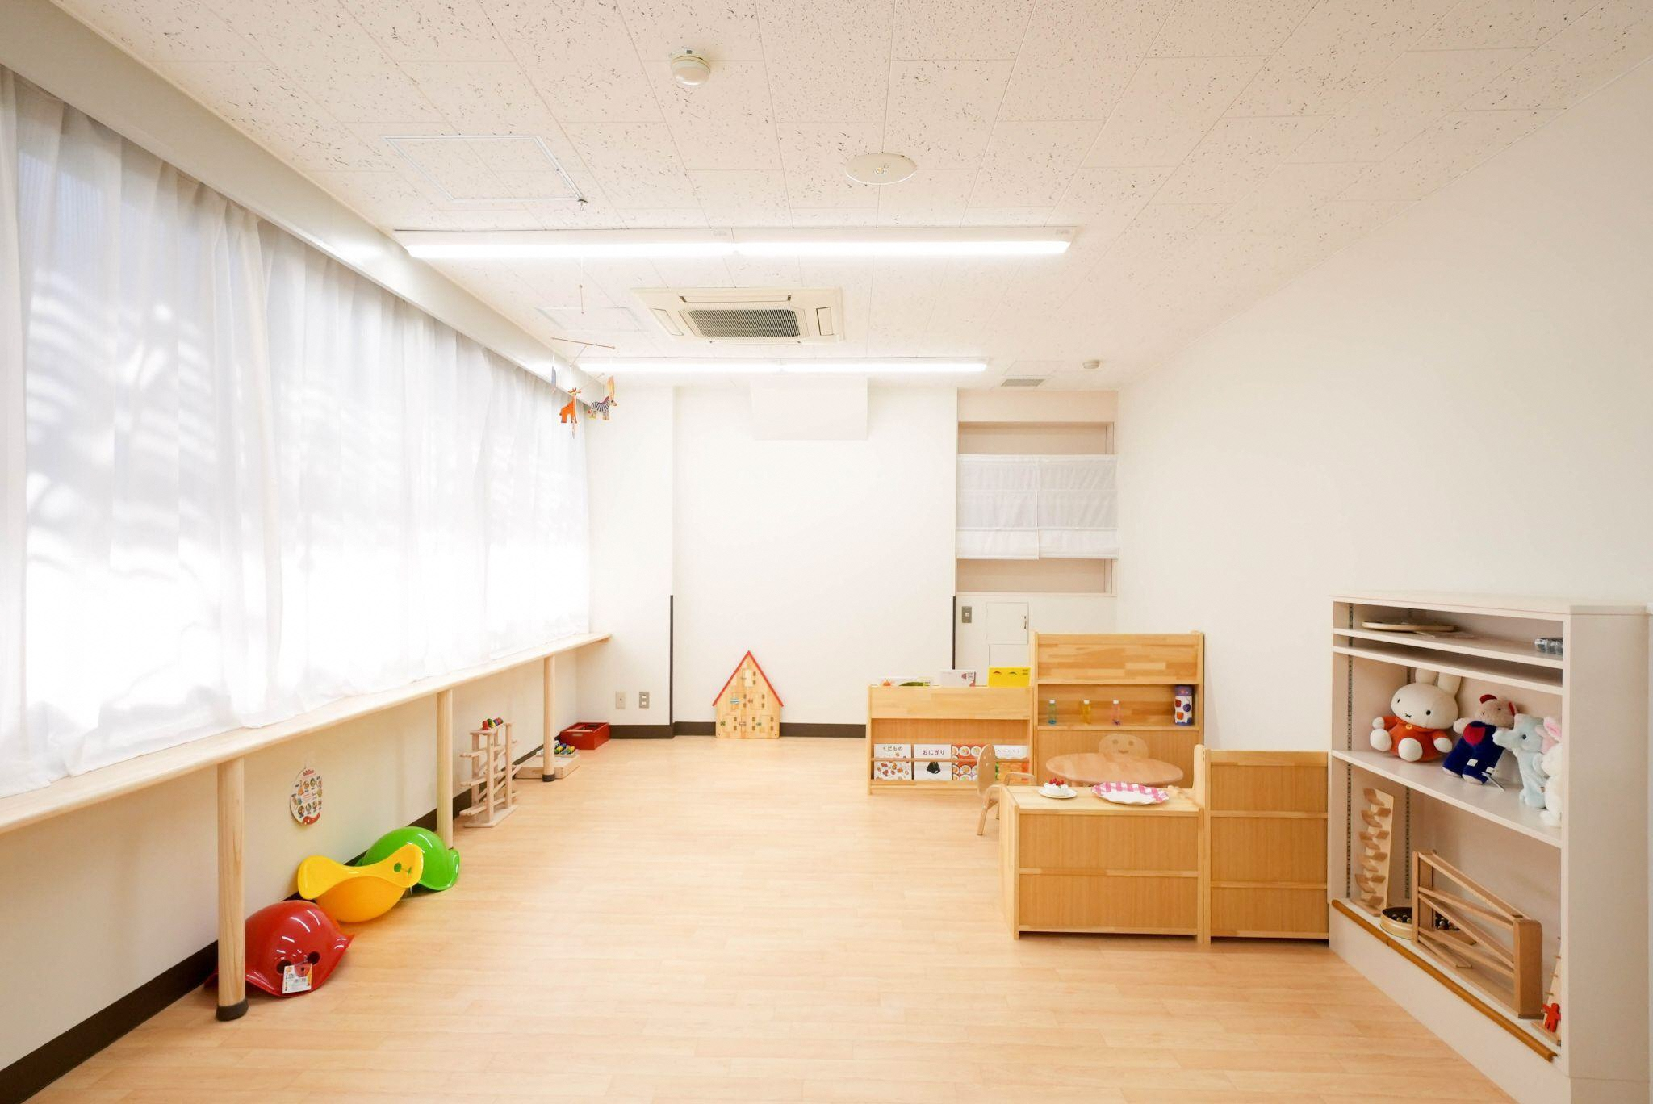
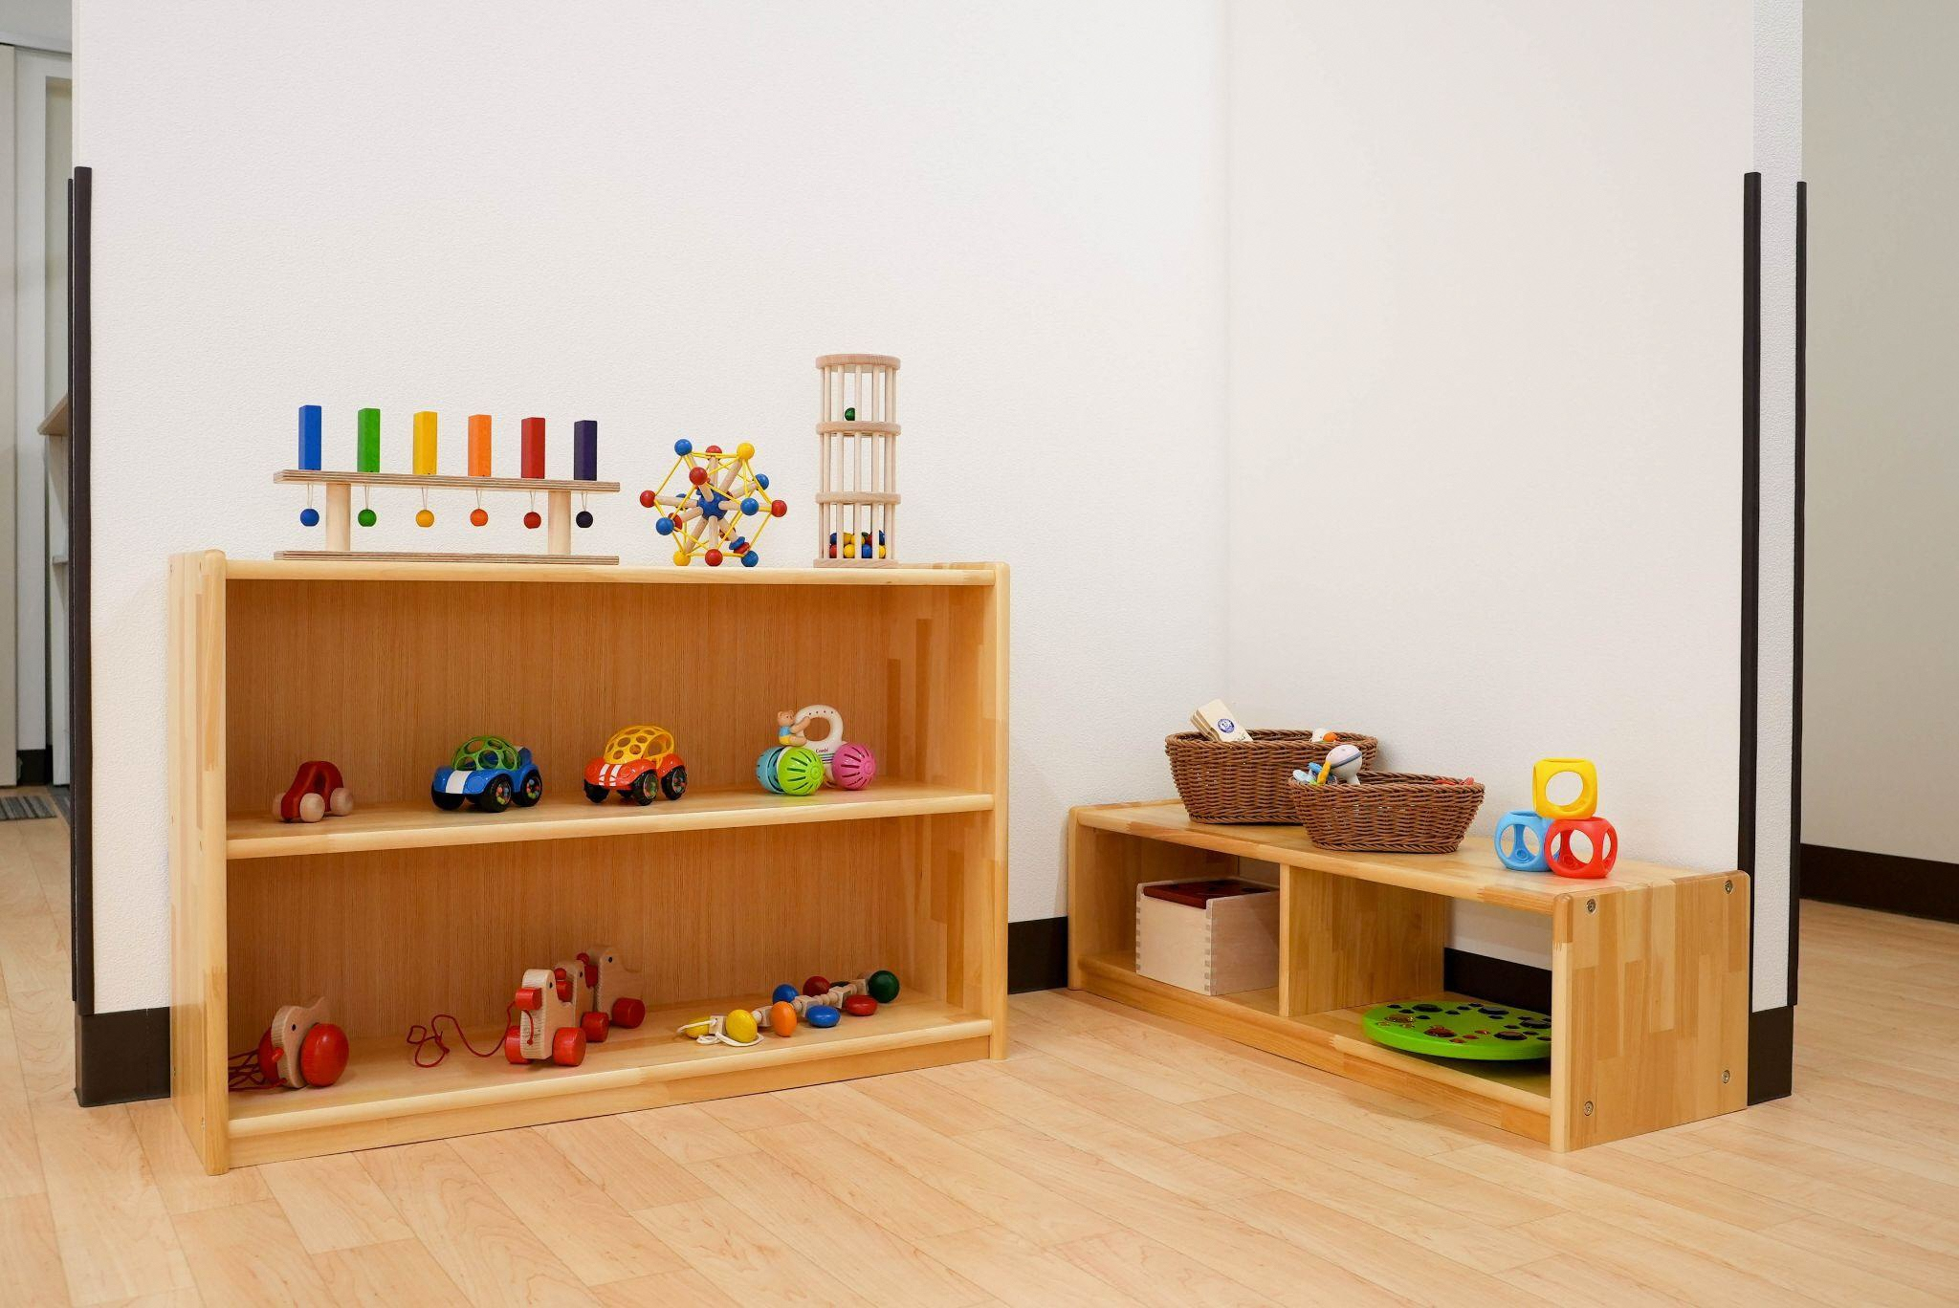
ってどんなところ？
【ご利用案内】
安全のため、施錠をしています。来訪時、インターホンを押してください。
利用を希望される方は、登録が必要です。 (初回時に申し込み書に必要事項をご記入ください)
利用者受付簿に記入してネームシールをつけて遊んでください。
お帰りの際は、利用者受付簿に退出時間を記入してください。
水分補給(水・お茶)は、荷物置場エリア付近で適宜取ってください。
授乳については、授乳スペースをご利用ください。
おむつ交換については、交換台を使用し、使用後はウェットティシュで交換台を拭いてください。(安全のため、交換台のベルトをお使いください)
感染症予防のため入室時、おむつ交換後は必ず手洗いをお願いします。
「楽しく・気軽に・無理なく」を基本に地域に根差した子育て拠点施設です。
０歳児から２歳児まで(幼稚園年少組入園前まで)のお子様と保護者を対象にしたあそび場です。
気軽に訪れて
ほっとできる
場所
色々な情報が
交換できる場所
親子が安心して
心地よく過ごせる
居場所
子育て相談が
できる場所
同年齢のお友達と
交流できる場所
【気持ちよく過ごすために】
わが子だけでなく、ひろばのお子様をみんなで見守っていきましょう。
お子様の事故防止に気を付けましょう。 (利用中の安全については、保護者の方が責任をもって遊ばせて下さい)
けがをしたときはスタッフにお知らせください。
スマートフォン・携帯電話・カメラ等のご使用はご遠慮下さい。
ゴミはお持ち帰り下さい。
荷物は所定の場所に入れ、貴重品は各自で管理してください。
他の方が気持ちよく遊べるよう、あそび場所を変える時はお片付けをお願いします。また、お口に入れたりした玩具は消毒するので、スタッフに声をかけて下さい。
感染症の病気に罹患中や予防接種をした後(当日)のご利用はご遠慮下さい。
【施設の様子】

